Slide 1
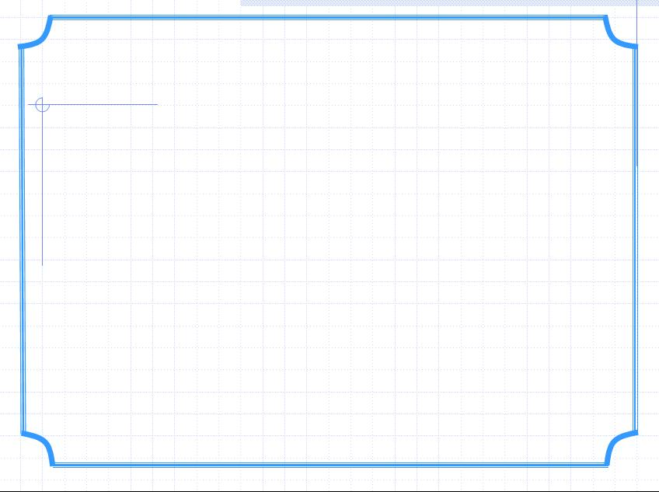

Урок математики в 4 классе
по теме
«Решение задач на движение»
Выполнила учитель начальных классов МБОУ «Верхне-Колчуринская СОШ» Скрипачева Ольга Александровна

Slide 2

Расшифруй слово
2 | 72 | 100 | 800 | 80 | 30
в | и | д | е | ж | н
84 + 16
92 : 46
144 : 2
130 – 50
4 х 200
150 : 5
18 х 4
7200 : 9
Движение

Slide 3



Самооценка
зеленый – все отлично
желтый – хорошо
красный – надо чуть – чуть постараться

Slide 4
Устный счет
1) С какой скоростью должен ехать велосипедист, чтобы за три часа проехать 33 км?
2) Пчела летит со скоростью 12 км/ч. Какое расстояние она пролетит за 5 часов?
3) Лодка проплыла 28 км со скоростью 7 км/ч. Какое время в пути была лодка?
11 км/ч, 60 км, 4 ч.

Slide 5
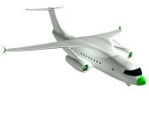
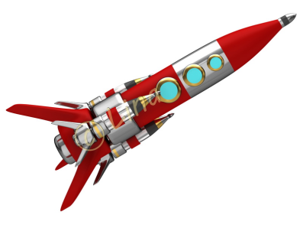
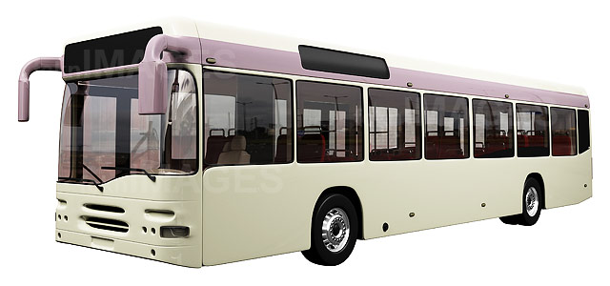
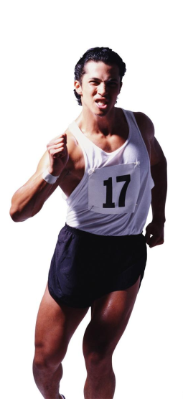
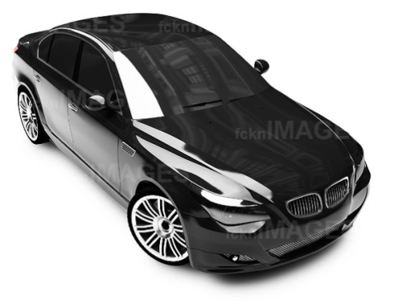
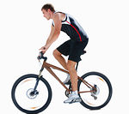
5 км/сек, 60 км/ч, 4 км/ч
v
t
s

Slide 6
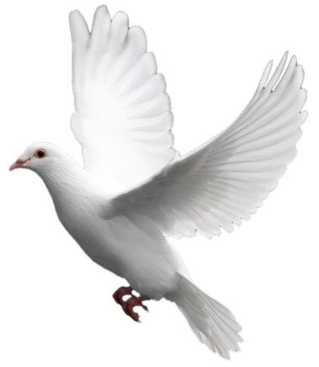



Решение задач
60 км/ч
t - ?
180 км

Slide 7
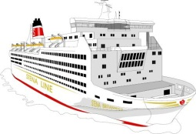

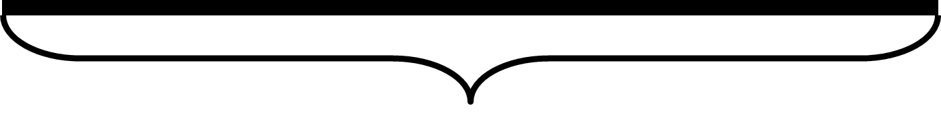

От двух пристаней, одновременно отошли навстречу друг другу два теплохода и встретились через 3 часа. Один из них шел со скоростью 22 км/ч, другой – 18 км/ч. Найдите расстояние между пристанями.

Slide 8
Логическая тропинка
5 5 5 5 = 6
(5 х 5 + 5) : 5 = 6

Slide 9
Тест
1. В чем измеряется скорость?
а) км, м, дм.
б) час, мин. сек.
в) км/ч, м/с, м/мин
2. Какое слово пропущено?
Чтобы найти скорость, надо расстояние…. на время
а) разделить
б) умножить
в) увеличить
3. Какое слово пропущено?
Чтобы найти время, надо расстояние….на скорость.
а) умножить,
б) разделить,
в) увеличить
4. Пешеход за 4 часа прошел 20 км. С какой скоростью двигался пешеход?
а) 4 км
б) 5 км/ч.
в) 12 км/
5. Скорость поезда 60 км/ч. Какое расстояние поезд проедет за 4 часа?
а) 240 км/ч.
б) 15 км/ч.
в) 240 км

Slide 10
Проверь себя
в
а
б
б
в

Slide 11

Хорошего настроения

